Slide 1

Diseño y desarrollo de certificados digitales utilizando tecnologías Blockchain empresarial de código abierto tipo Hyperledger Fabric
Tarea 1
Martín Josué Andrade Salazar - 219737144
Desarrollo de Software II – Maestría en ingeniería de Software

Slide 2

Índice
1. Descripción del software
2. Descripción de requerimientos
3. Requerimientos Funcionales
4. Requerimientos No Funcionales

Slide 3
Descripción del software
Blockchain

Slide 4

Smart Contract
El software por desarrollar busca la generación de certificados digitales a las actas de titulación de la maestría en Ingeniería de Software del CUValles. A través de esta solución de tipo tecnológica se busca la simplificación y estandarización del proceso de emisión de certificados. Esto implica mayor seguridad en las actas, eliminado problemas de tipo plagio de actas o réplicas de estas.
Se creará una cadena de bloques (Blockchain) con todas las actas de titulación para así generar los certificados digitales y tener mayor seguridad y llevar información más controlada.

Slide 5
Descripción de requerimientos
Blockchain

Slide 6

Requerimientos
Actualmente se cuentan con alrededor de 14 requerimientos funcionales contemplados.
Estos requerimientos buscan satisfacer las necesidades a la hora de comenzar con el trámite del acta de titulación de los estudiantes de la Maestría, buscando llevar un mejor control y asegurar los datos con la tecnología Blockchain.

Slide 7
requerimientos
Blockchain

Slide 8

Funcionales
Actualmente se tienen 14 requerimientos funcionales entre los cuales son:
Usuario Administrador
Logueo de usuarios
CRUD de estudiantes
CRUD de actas de titulación
Modificar los estatus de las actas
Envió de notificación vía Email
Usuarios Estudiantes
Logueo de usuarios
Visualización de información personal
Visualización del estatus del proceso del acta

Slide 9

No funcionales
Los requerimientos no funcionales están divididos en 3 apartados, los cuales son:
Soporte y actualizaciones
Actualizaciones recurrentes de seguridad.
Usabilidad:
Interfaz bonita y accesible al usuario
Interfaz responsiva
Seguridad:
Algoritmos de hash para los certificados
Creación de la cadena de bloques a partir de la primera acta que se genera
Agregar el hash a cada bloque junto con su NONSE
Uso de contraseñas para todos los usuarios, encriptadas con el algoritmo SHA 256.
Validación mediante SIIAU
Información protegida mediante Tokens

Slide 10

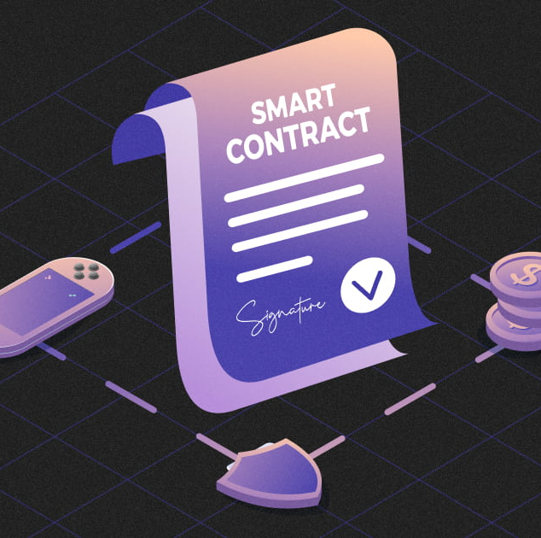


Gracias

